Slide 1
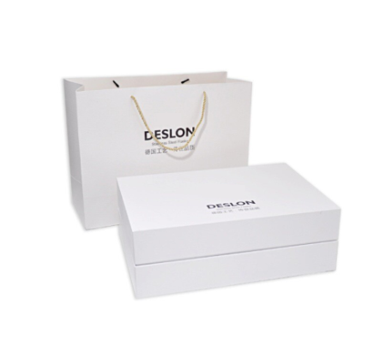
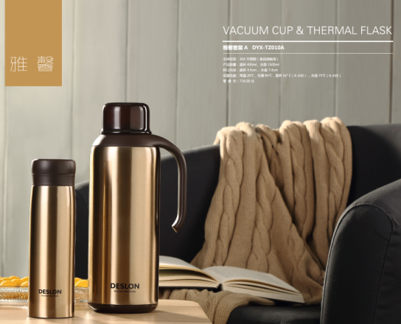
｜德世朗杯壶—卓越系列｜产品介绍
DYX-TZ010A
雅馨套装A
产品容量：1500ml、400ml
杯口内径：直杯4.4cm、水壶7.4cm
材 质：奥氏体型不锈钢06Cr19Ni10（食品接触用）
塑 料 件：PP（食品接触用）
密 封 圈：硅胶（食品接触用）
保温性能：直杯55℃（6小时）、水壶75℃（6小时）
--------------------------------------------------------
零 售 价：716.00元（新价格656元）
批 发 价：179.00元（新价格164元）
-------------------------------------------------------
产品特点：
1.杯身内外壁采用304不锈钢；
2.PP和硅胶材质塑件，专业的热工艺原理结构设计，
保温时间长达12小时以上；
3.304不锈钢材质内胆，电解研磨技术，健康无毒，不
易生锈；
4.杯盖内采用304不锈钢设计、安全卫生，锁温聚热降
低热能损耗；
5.防滑耐磨杯底设计、安全平稳；
6.时尚外观设计，高贵典雅，手感细腻光滑，质感非凡。

